Slide 1
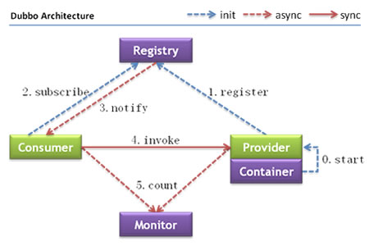
Dubbo面向服务的结构

Slide 2
Dubbo上手，一个小例子
testMain – 编译安装所有的项目
testApi – 定义接口
testProvider – 实现所有接口，通过访问数据库服务器，缓存服务器等提供接口服务,相当于Service层
testConsumer – 调用接口请求服务，相当于Controller层

Slide 3
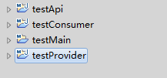
项目结构

Slide 4
Dubbo服务准备
Zookeeper 作为服务注册中心，首先启动
dubbo-admin 作为服务容器，放在Tomcat中随后启动

Slide 5

Zookeeper 下载与安装
下载 Zookeeper： http://zookeeper.apache.org/
安装：
解压即可

Slide 6
Zookeeper配置与启动
配置：
在解压后的根目录下 conf 文件夹下有一个文件 zoo_sample.cfg，这个文件里面配置了监听客户端连接的端口等一些信息，Zookeeper 在启动时会找zoo.cfg这个文件作为默认配置文件，所以我们根据zoo_sample.cfg复制一个名称为zoo.cfg的文件作为配置文件。
启动：
执行解压后的根目录下 bin 文件夹下zkServer.cmd 即可。

Slide 7
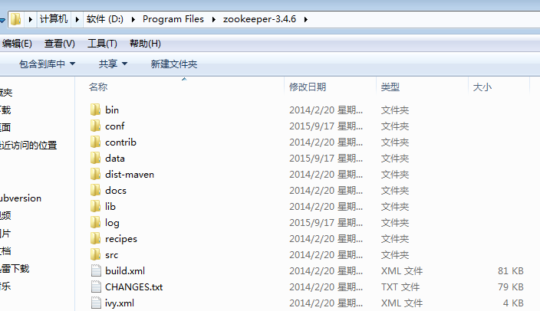
安装后的根目录

Slide 8
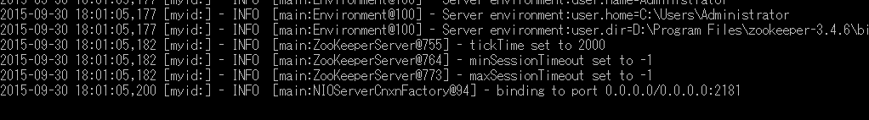
正常启动后

Slide 9
安装配置配置dubbo-admin
下载 dubbo-admin-2.4.1.war ，在 Tomcat 的webapps目录解压即可。
然后启动tomcat

Slide 10
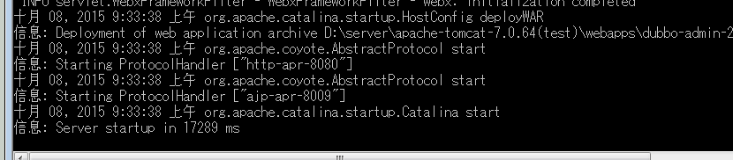
dubbo-admin 正常启动后

Slide 11
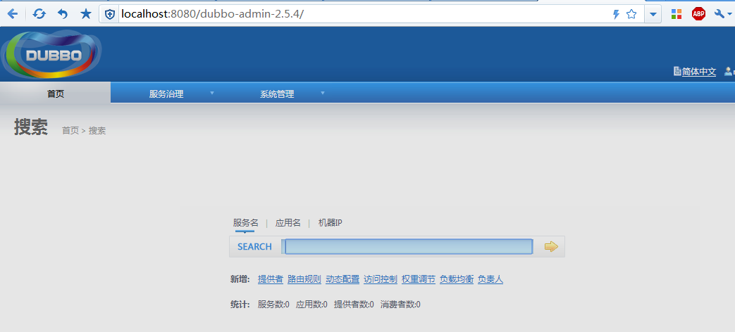
访问 dubbo-admin 的管理页面

Slide 12
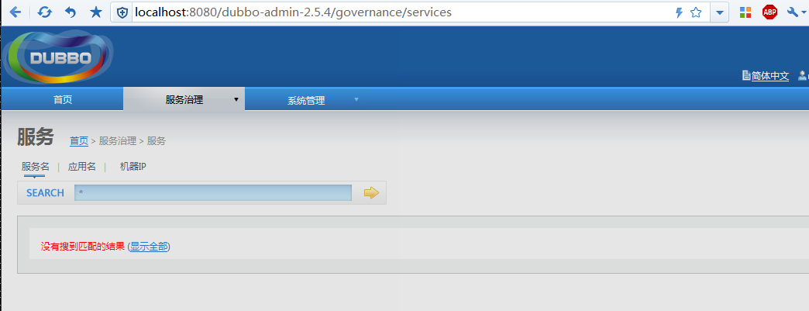
Dubbo 的服务

Slide 13
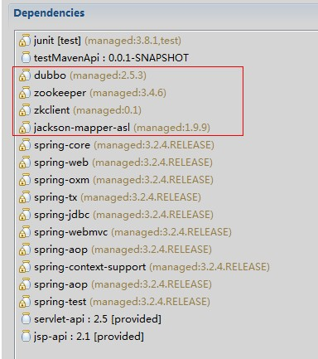
编写一个 dubbo 服务
建一个 testApi 项目，用于服务的接口；
再建一个 testProvider 项目，用于服务的接口实现；
在 testProvider 的pom文件中添加如下依赖：

Slide 14
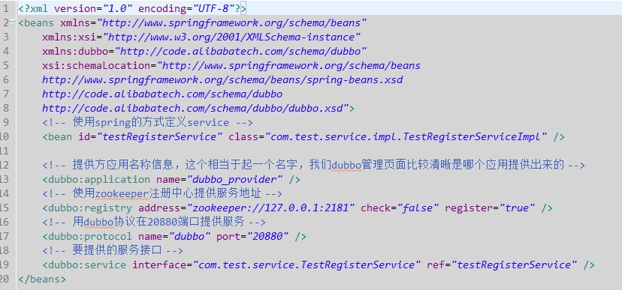
在 testProvider 项目中增加 applicationProvider.xml 配置文件，内容如下：

Slide 15
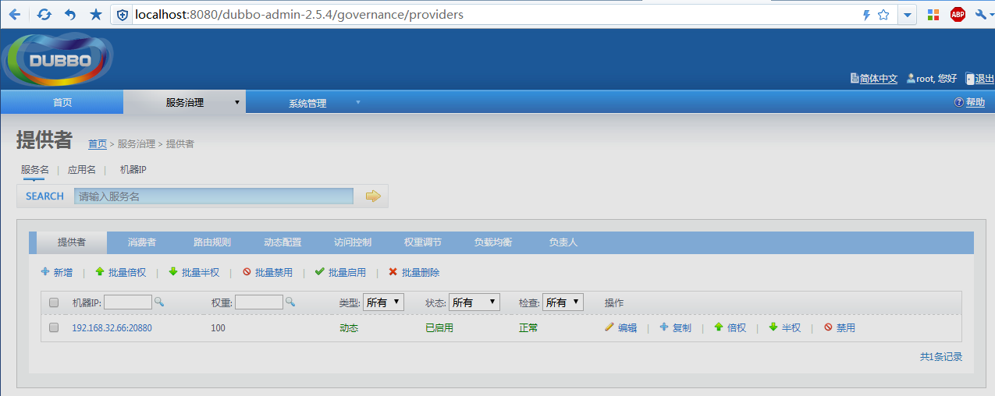
启动 testMavenConsole 项目后
在dubbo的管理页面可以发现该服务已经提供

Slide 16
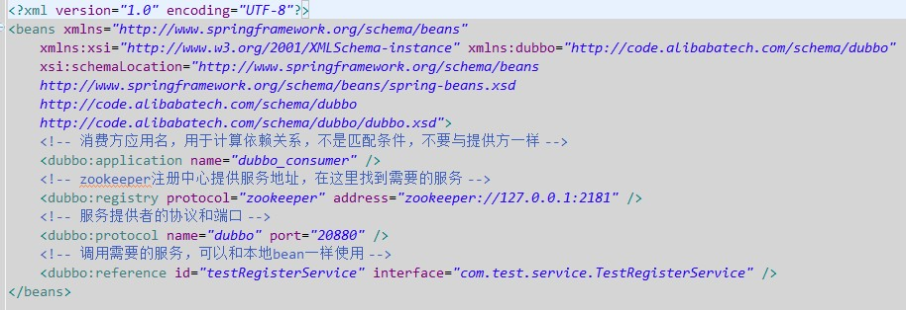
创建消费者项目 testConsumer 并在applicationConsumer.xml中增加如下配置

Slide 17
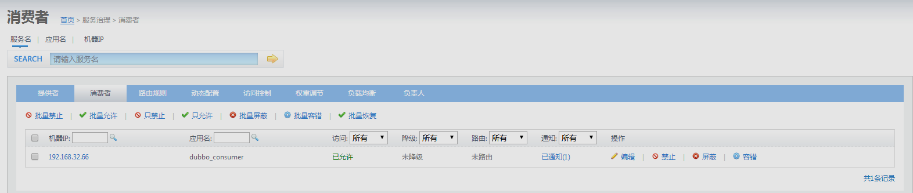
启动消费者项目

Slide 18
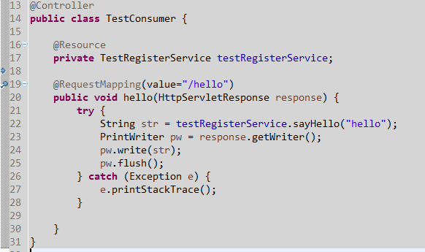

在controller中调用服务
在浏览器中访问成功

Slide 19
要注意的问题
Zookeeper 必须先于 Dubbo 启动
在 Dubbo 启动后才能提供服务管理功能，服务提供者注册服务，服务消费者使用服务

Slide 20
github
https://github.com/toulezu/testDubbo
http://dubbo.io/Developer+Guide-zh.htm

